Slide 2
Challenge 5 "Radmobilitätsverhalten"
404_Not_Found
Elena Rech
Felix Burchert
Anna Hilsendegen
Emely Mayer
Lea Stierhof
Lea Trageser

Slide 3
Vorgehensweise
Challenge 5 "Radmobilitätsverhalten"
Grundlagen:
  Integration des Radwegenetzes mit verschiedenen Karten
  Darstellung der Infrastrukturqualität (z.B. Oberfläche, Beleuchtung)
Datenquellen:
  Deutscher Wetterdienst, Geoportal.de (MobiDataBW), GDI-DE Wiki, OpenStreetMap
Methoden:
  QGIS Funktionen und Verarbeitungswerkzeuge
  Webseite mithilfe von Geoserver und HTML

Slide 4
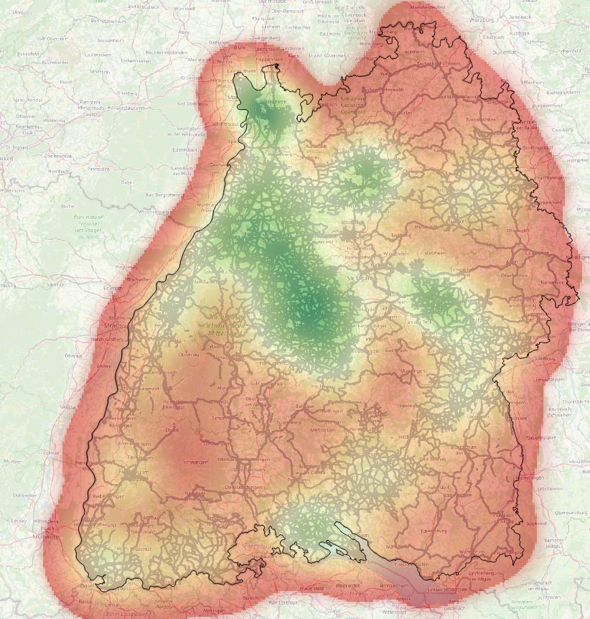
Visualisierung der Daten
Challenge 5 "Radmobilitätsverhalten"
Heatmap über die Anzahl
der Fahrradwege

Slide 5
Besonderheiten unserer Karte
Challenge 5 "Radmobilitätsverhalten"
Interaktive Karte
Layer-Steuerung und Legende
Integrierte Diagramme
Dynamische und benutzerfreundliche Benutzung
Dynamische Visualisierung des Radnetzes und Infrastruktur in BW
Flexibles Ein-/
Ausblenden von Layern (z.B. Radnetz, Umring)
Statistische Darstellung der Zählstationen, Niederschlag und Temperatur
Intuitive Bedienbarkeit durch klare Struktur und interaktive Inhalte

Slide 6
Schwierigkeiten bei der Bearbeitung
Challenge 5 "Radmobilitätsverhalten"
Datensätze:
  Rechnerkapazitätsprobleme
  Aufwendige Aufbereitung
Internetprobleme:
  Erschwert das Herunterladen von Daten
Heatmap von Wetterdaten:
  Fehlgeschlagene Georeferenzierung

Slide 7
Fazit des hack4GDI
Challenge 5 "Radmobilitätsverhalten"
Gesetzte Hauptziele erreicht:
  Erreichtes Ziel: Analyse und Visualisierung des Radwegenetzes erfolgreich umgesetzt
  Intuitive Bedienbarkeit: Klare Struktur und einfache Navigation durch interaktive Inhalte
Herausforderungen:
  Umsetzung von Ideen: Nicht alle geplanten Layer konnten innerhalb der Zeit realisiert werden.

